Slide 1
肝功能不全
Hepatic insufficiency
华中科技大学同济医学院病理生理系
刘恭平
liugp111@mail.hust.edu.cn

Slide 2

肝细胞电镜模式图

Slide 3
肝脏行使着许多对机体而言必不可少的功能
肝实质细胞：
代谢：糖，脂，蛋白质
分泌：胆汁
合成：白蛋白，凝血因子，纤溶酶原
解毒：毒物，药物，激素，代谢废物
枯否细胞：杀灭细菌、病毒，清除内毒素

Slide 4
肝功能不全(hepatic insufficiency)
肝细胞损伤
代谢、分泌、合成、解毒与免疫功能
黄疸、出血、继发性感染、
肾功能障碍、肝性脑病

Slide 5
肝功能不全病因
1、生物性因素：乙型肝炎病毒、细菌、寄生虫
2、药物及肝毒性物质：工业毒物、药物、
黄曲霉素、亚硝酸盐、毒蕈
3、免疫性因素：原发性胆汁性肝硬化、慢性活
动性肝炎
4、营养性因素：营养缺乏促进肝病发生发展
5、遗传性因素：遗传性代谢缺陷、分子病
（肝豆状核变性）

Slide 6
肝功能不全的分类
急性肝功能不全：急性、严重而广泛的肝细胞变性和坏死，常 见于暴发性病毒性肝炎、药物中毒、急性脂肪肝。
慢性肝功能不全：肝硬化失代偿、肝癌晚期
注意：多数致肝损伤因素一般不易引起肝功能障
碍，因为肝细胞具有强大再生能力。这种
能力与其重要功能相适应。

Slide 7
肝功能不全的临床表现及其机制

Slide 8

一 代谢障碍

Slide 9
（一） 低血糖症
肝细胞大量坏死，糖原储备锐减
胰岛素灭活障碍产生高胰岛素血症
葡萄糖-6-磷酸酶破坏，肝糖原无法水解

Slide 10
（二）低蛋白血症
肝细胞数目减少
肝细胞代谢障碍
低蛋白血症促进肝性腹水形成
影响多种蛋白质的运输

Slide 11
（三）血浆胆固醇升高
胆固醇酯化障碍、转运能力下降
胆固醇转化为胆汁酸

Slide 12
（一）肝性腹水
二 水、电解质代谢紊乱
门脉高压
血浆胶体渗透压降低
淋巴回流不足 (肝窦内压增高 淋巴 ，回流 )
钠水潴留 （有效循环血量减少，肾血量减少）（1）肾小球滤过率降低；（2）RAAS激活，醛固酮增多；（3）ADH增高

Slide 13
（二）低钾血症
醛固酮灭活减少
腹水
有效循环血量减少
Ald分泌增多
长期低钾使细胞内缺钾，可导致肾小管上皮细胞发生空泡变性和功能障碍，从而促进肝性肾衰的发生。

Slide 14
（三）低钠血症
有效循环血量减少
血ADH升高
肾排水减少
ADH灭活障碍
（稀释性低钠血症）
低钠血症可导致脑细胞水肿，中枢神经系统功能障碍

Slide 15
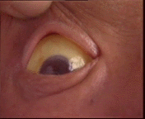
三 胆汁分泌和排泄障碍 黄疸
胆红素的摄取、运载、酯化、排泄及胆汁酸的摄入、运载及排泄均由肝细胞完成。
高胆红素血症
肝细胞内胆汁淤积症: 药物性肝损害

Slide 16
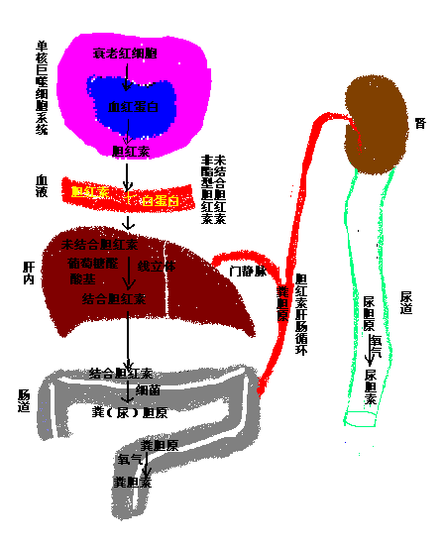
胆红素的正常代谢

Slide 17
四 凝血功能障碍 出血倾向
肝合成凝血因子，纤溶酶原，抗凝物质
肝清除激活的凝血因子，纤溶酶原激活物

Slide 18
五 免疫功能障碍
细菌感染与菌血症
肠源性内毒素血症
内毒素入血 ：产生和吸收
肠黏膜屏障功能障碍；
经胸导管进入体循环
门脉高压侧枝循环建立，直接进入体循环；
胆汁酸、胆红素抑制枯否氏细胞吞噬
内毒素清除

Slide 19
六 生物转化功能障碍
解毒功能障碍
药物代谢障碍
激素灭活功能减弱

Slide 20
肝功能不全是一个由轻到重渐进的过程，肝功能衰竭是它的晚期阶段，在临床主要表现为肝性脑病与肾功能衰竭

Slide 21
患者，男，47岁
7年前发现有慢性肝炎，平时常有肝区隐痛不适, 10天来烦躁，
不吃、不喝、不睡，3天前突然呕出大量暗红色血块，急诊入院。
体检：体温37.8℃，心率96次/分，血压12/8kPa(90/60mmHg)，
重病容，皮肤轻度黄染，上胸部有数个蜘蛛痣，腹呈蛙腹状，
腹壁静脉充盈，移动性浊音(+) ，肝、脾触诊不满意，下肢凹陷
性水肿。
实验室检查：RBC2.98×10¹²/L，Hb88g/L，WBC9.6×10^{９}/L，
分类正常，HBAg(+)，丙氨酸氨基转移酶188U/L，白蛋白14.4g/L，
球蛋白39.6g/L,血氨96 μM/L, K⁺ 4mmol/L, Na⁺ 136mmol/L,
Cl⁻ 103mmol/L ，血气分析: pH7.48，PaCO₂ 3.55kPa(26.6mmHg)，
HCO₃⁻ 19.3mmol/L。
入院后经止血不再呕血，因有低蛋白血症和贫血而给予输血，
家人给予高蛋白饮食。5天后，病人突然出现意识模糊，言语错乱，
1天后昏迷。经乳果糖灌肠、静滴左旋多巴和复方支链氨基酸，
2天后神智恢复。其后常有类似发作，有时因饮用鸡汤而引起，
发作间歇神智清楚， 对发作情况无法回忆，以后又排黑便4次。
3周后病人又突然大量呕血，经抢救无效而死亡。 

Slide 22
思考题
1 病人出现精神神经症状的原因是什么？诱因有哪些？
2 病人的血氨为什么会升高？其危害是什么？
3 病人为什么会出现水肿的表现?
4 病人的饮食是否合理？为什么？

Slide 23
肝性脑病
Hepatic encephalopathy

Slide 24
定义：
在排除其他已知脑疾病前提下，继发于肝功能障碍的一系列神经精神综合症。早期表现为可逆性的，主要包括人格改变、智力减弱、意识障碍等，晚期发生不可逆性肝昏迷，甚至死亡。
肝性脑病是继发于严重肝病的神经精神综合征
肝性脑病就其本质而言是肝脏解毒功能严 重障碍的结果

Slide 25




临床表现由轻到重：
昏迷期
故又称
肝昏迷
迷
昏睡
昏睡期
精神错乱行为异常
昏迷前期
性前驱期轻微改变

Slide 26
临 床 表 现
分期
精神状态
神经体征
脑电图
一期
（前驱期）
轻度性格改变和行为失常
可有扑翼(击)样震颤
多数正常
二期
（昏迷前期）
以意识错乱、睡眠障碍、行为失常为主
有明显神经体征，如腱反射亢进、肌张力增高、踝痉挛及Babinski征阳性等。扑翼样震颤存在。可出现不随意运动及运动失调。
特征性异常
对称性θ慢波
三期
（昏睡期）
以昏睡和精神错乱为主
各种神经体征持续或加重
有异常波形,对称性θ慢波
四期
（昏迷期）
神志完全丧失，不能唤醒
深昏迷时，各种反射消失，肌张力降低，瞳孔常散大，可出现阵发性惊厥、踝阵挛和换气过度。
明显异常
极慢δ波

Slide 27
亚临床肝性脑病的早期诊断方法
连接试验: 将任意排列的数字1至25按顺序连接起来。记录完成时间。正常值为10～66s，超过66s为异常。
搭积木测验: 测试视觉-空间运动功能，用9个相同的立方体（其中2面红色，2面白色另2面对角线分成半边白色和红色）要求患者按难度逐渐增加的10张卡片的图案进行组合，记录完成的速度和准确性;10试3错为异常。
数字符号测验：测试运动速度及个性，测定在90s内写出的与数字相应符号的数目;10个以下为异常。

Slide 28

肝性脑病的发病机制
病理学检查显示：星形胶质细胞肿胀，脑水肿
患者神经精神异常是由脑组织代谢和功能障碍所致

Slide 29
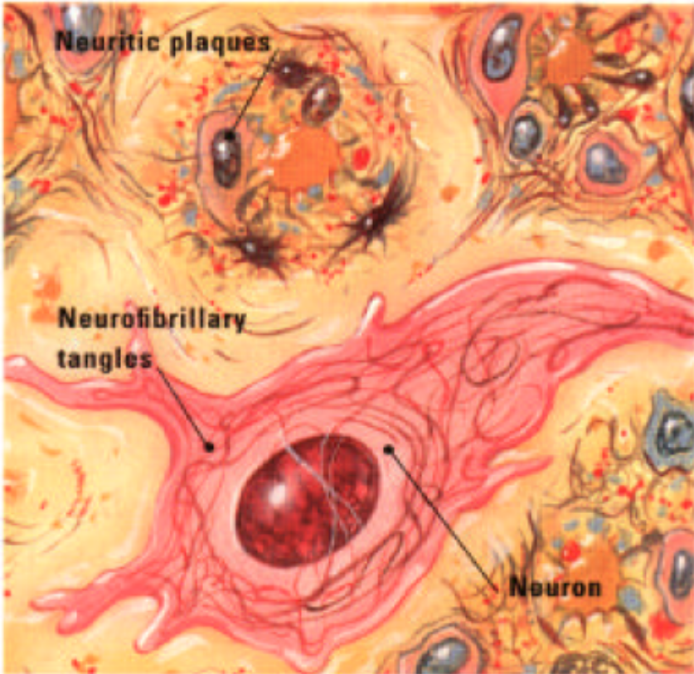
Pathogenesis
Senile dementia

Slide 30
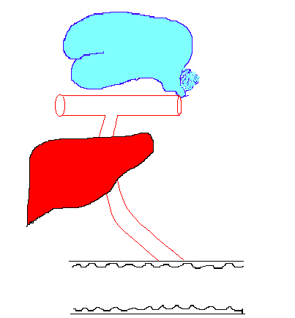
肝性脑病的发病机制
氨中毒学说
假性神经递质学说
氨基酸失衡学说
GABA学说
？
中枢

Slide 31
假说一 氨中毒学说
Ammonia intoxication hypothesis

Slide 32
提出依据
80%的肝昏迷患者血和脑脊液中氨升高
肝硬化患者口服含氨药物或进食大量蛋
白质后血氨升高，并出现肝性脑病症状
及脑电图改变
降氨治疗有效

Slide 33
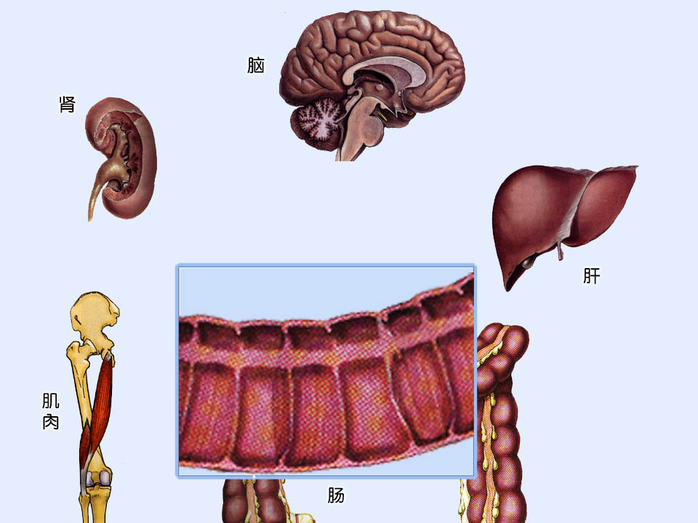
⑴Generation
① Intestine
② Kidney
③ Muscle
⑵Clearance
① Urea Cycle
谷氨酰胺
鸟AA
循环
75%
尿素
谷氨酰
胺酶
NH₃
NH₃
尿素
25%
② Others
尿素酶
尿素
H⁺
NH₃
NH₄⁺
腺苷酸
氧化酶
OH⁻
氨基酸
② Others
粪
正常人血氨的来源与去路
≤59 μmol/L

Slide 34
鸟氨酸
NH₃
尿素
瓜氨酸
精氨酸
ATP
NH₃
肝脏鸟氨酸循环
（ 2NH₃+CO₂→尿素+H₂O 消耗 4ATP）

Slide 35
血氨增高的原因
氨的生成
氨的清除
（肝脏合成尿素）
正常情况下，氨的生成与清除处于平衡状态

Slide 36
肝功衰发生后：
氨的清除
ATP不足
鸟氨酸循环底物缺失
肝内酶系统破坏
氨的生成
上消化道出血
胃肠功能障碍
合并肾功能障碍
谷氨酰胺途径（H⁺ ）
肌肉产氨增加
肝功能严重障碍
门体分流

Slide 37
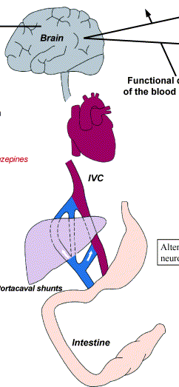
中心论点
脑组织中氨增多
干扰能量代谢
改变神经递质
对神经细胞膜的影响
血氨水平升高
脑功能障碍
基础是星形胶质细胞功能受损

Slide 38
高血氨的毒性作用
脑内神经递质的改变
1）高血氨与兴奋性神经递质
抑制突触谷氨酸和门冬氨酸摄取：NMDA受体开放，Na内流，胶质细胞水肿
谷胺酰胺在胶质细胞内蓄积：作为渗透剂，细胞水肿
2) 促进GABA能神经传导
3) 对其它神经递质的影响：乙酰胆碱降低
NMDA受体的拮抗剂memantine可使肝性脑病症状改善

Slide 39
高血氨的毒性作用
葡萄糖
6-磷酸葡萄糖
磷酸果糖激酶
NAD
NADH
乳酸
丙酮酸
乙酰辅酶A
PD
+
草酰乙酸
乙酰胆碱
胆碱
琥珀酸
ATP
柠檬酸
NADH
aKGDH
NAD
α-酮戊二酸
γ-氨基丁酸
NADH
+NH₃
NAD
+NH₃
谷氨酸
谷氨酰胺
ATP

Slide 40
干扰脑能量代谢
氨对神经细胞膜的影响：干扰Na⁺-K⁺-ATP酶活性，影响Na⁺/K⁺分布，NH₄⁺与K⁺竞争性入胞，使胞外K⁺升高，细胞内外Na⁺、K⁺分布异常，直接影响膜电位、细胞兴奋及传导。

Slide 41
反对依据
20%的肝昏迷患者血氨不升高
部分肝昏迷患者血氨水平与临床表现无相关性
降氨治疗效果？

Slide 42
假说二 GABA学说
GABA hypothesis

Slide 43
提出依据
1980年Schafer, 发现实验性肝性脑病家兔外周血GABA水平增高
肝性脑病患者脑内GABA受体增加

Slide 44
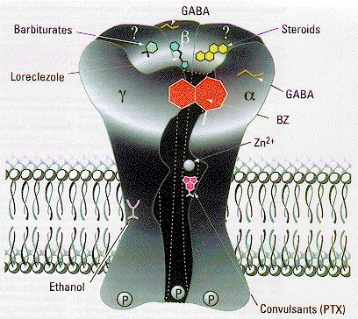
GABA_{A}受体

Slide 45
主要论点
肠道
血脑屏障
肝功衰
GABA
中枢
后膜
受体
Cl⁻内流
超极化阻滞
抑制中枢系统功能
前膜受体
Cl⁻外流
去极化阻滞
GABA: 哺乳动物脑内最主要的抑制性神经递质。

Slide 46
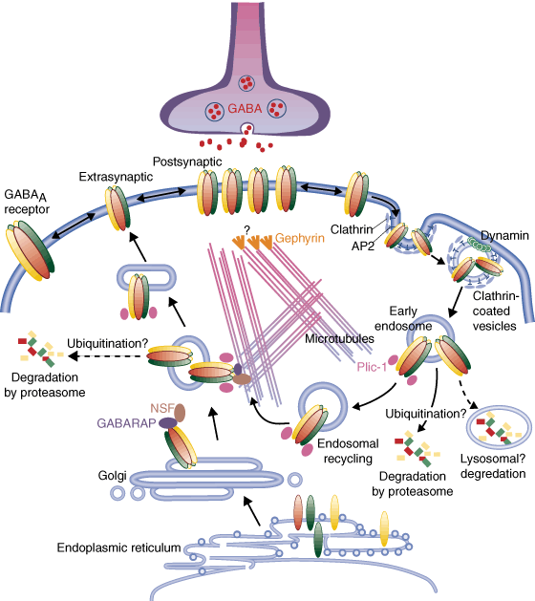
GABA学说
1.GABA-A受体复合物与配体结合能力增加；
2.抑制对GABA的摄取，释放增加；
3. 内源性GABA-A受体变构调节物质增加 THP/THDOC
(四氢孕烯醇酮/四氢脱氧皮质酮)
氨
THP
GABA

Slide 47
假说三 假性神经递质学说
False neurotransmitter hypothesis

Slide 48
提出依据
脑内多巴胺、去甲肾上腺素等减少
用左旋多巴治疗可使肝昏迷患者神志迅速
恢复

Slide 49
脑干网状结构是维持意识的基础
突触
神经递质：
去甲肾上腺素
多巴胺
大脑皮质
上行神经冲动
脑干网状结构
多次更换神经元

Slide 50
肝功正常
苯丙氨酸
酪氨酸
苯乙胺
酪胺
单胺氧化酶
肠道脱羧酶
肝脏降解

Slide 51
肝功衰时，假性神经递质在脑内生成增加
苯乙醇胺
羟苯乙醇胺
5-羟色胺
去甲肾上腺素
多巴胺
5-羟色胺
苯丙氨酸
酪氨酸
色氨酸
肠道脱羧酶
脑内β-羟化酶
假性神经递质
真性神经递质
苯乙醇胺和羟苯乙醇胺的化学结构与正常（真性)神经递质去甲肾上腺素和多巴胺极为相似，但生理效应极弱，故称为——

Slide 52
网状结构中的正常神经递质为假性神经递质所取代，致使神经冲动传递发生障碍
次级神经元无法正常兴奋
次级神经元兴奋
假性神经递质竞争结合受体
真性神经递质
突触
突触
Nomal
Hepatic failure

Slide 53
中心论点
肝功能严重障碍
门体分流
假性神经递质在网状结构神经突触部位堆积
神经冲动传递障碍
昏迷
中枢神经系统功能障碍

Slide 54
反对的证据
肝性脑病患者死后脑组织中去甲肾上腺素和多巴胺不减少，
大鼠脑内注射羟苯乙醇胺，去甲肾上腺素和多巴胺明显减少时，无肝性脑病

Slide 55
假说四 氨基酸失衡学说
Amino acid imbalance hypothesis

Slide 56
提出依据
肝性脑病患者BCAA/AAA较正常人显著下降
由3 - 3.5 —— 0.6 –1.2
纠正BCAA/AAA，患者中枢神经功能得到
改善

Slide 57
中心论点
胰岛素
肝功能障碍
胰高血糖素
BCAA/AAA
门体循环
胰岛素
/胰高血糖素
抑制真性神经递质生成
AAA竞争入脑增多

Slide 58
AAA ： 降解减少
糖异生途径障碍
BCAA ： 肌肉摄取和利用增加
转氨基作用生成谷氨酸

Slide 59
苯丙氨酸
酪氨酸
色氨酸
血浆
血脑屏障
中性氨基酸
脑
苯丙氨酸
酪氨酸
苯丙氨酸
羟化酶
色氨酸
FNT
苯丙氨酸
色氨酸
芳香族AA脱羧酶
脱羧酶
色氨酸羟化酶
多巴
FNT
中性氨基酸
5-羟色胺
苯乙胺
多巴胺
酪胺
5-羟色氨酸
β-羟化酶
FNT
ß-羟化酶
苯乙醇胺
去甲肾上腺素
羟苯乙醇胺
5-羟色胺

Slide 60

当前的观念
高血氨与血浆氨基酸失衡相互依赖，互为因果，共同促进昏迷发生

Slide 61
(+)
胰高血糖素
分泌
胰岛素
BCAA/AAA
血氨
脑内谷氨酰胺生成
中性氨基酸入脑
BCAA转氨基
AAA生成FNT
促进
氨基酸代谢紊乱
高血氨形成与维持

Slide 62
高氨血症
高氨血症在肝性脑病发生发展中的中心地位
脑能量生成缺损
谷氨酰胺
胰高血糖症
GABA_{A}受体活性
GABA能神经传导
血浆BCAA/AAA
脑内假性神经递质
神经元抑制
真性神经递质
肝性脑病

Slide 63
慢性肝功衰患者往往在一定诱因下发生脑病，这些诱因诱发作用的机制如下：
出血/输血
氨负荷增加：外源性
内源性
过量蛋白饮食
氮质血症
碱中毒
便秘/感染
血脑屏障通透性增高（细胞因子增多、能量
代谢障碍）
脑敏感性增高（止痛、镇静、麻醉、氯化铵；
缺氧、感染、电解质紊乱）
故防止诱因作用，是预防肝性脑病的重要原则之一

Slide 64
肝性脑病的防治
谨防诱因
限制蛋白质摄入；防止便秘、上消化道出血；注意预防因利尿、放腹水、低血钾诱发；慎用镇静等药物，
纠正高血氨：口服新霉素，乳果糖，门冬氨酸、鸟氨酸制剂，纠正水、电解质、酸碱平衡紊乱
纠正氨基酸失衡；给予左旋多巴
人工肝
肝移植

Slide 65
肝肾综合征（hepatorenal syndrome，HRS）肝硬化失代偿期或急性重症肝炎时，继发于肝功能衰竭基础上的可逆性功能性肾功能衰竭,又称肝性功能性肾衰竭。
典型特征：
外周动脉扩张，
肾血管收缩及血流减少，
肾小球滤过率明显降低

Slide 66
发病机制：外周动脉血管扩张学说
腹水
门脉高压
血管扩张
有效循环血量减少
交感-肾上腺髓质兴奋
RAS/ADH
内皮素-1
TXA2
LTs
肾血管收缩
肾血流减少，GFR↓
功能性肾功能衰竭

Slide 67
患者，男，47岁
7年前发现有慢性肝炎，平时常有肝区隐痛不适, 10天来烦躁，
不吃、不喝、不睡，3天前突然呕出大量暗红色血块，急诊入院。
体检：体温37.8℃，心率96次/分，血压12/8kPa(90/60mmHg)，
重病容，皮肤轻度黄染，上胸部有数个蜘蛛痣，腹呈蛙腹状，
腹壁静脉充盈，移动性浊音(+) ，肝、脾触诊不满意，下肢凹陷
性水肿。
实验室检查：RBC2.98×10¹²/L，Hb88g/L，WBC9.6×10^{９}/L，
分类正常，HBAg(+)，丙氨酸氨基转移酶188U/L，白蛋白14.4g/L，
球蛋白39.6g/L,血氨96μM/L, K⁺ 4mmol/L, Na⁺ 136mmol/L,
Cl⁻ 103mmol/L ，血气分析: pH7.48，PaCO₂ 3.55kPa(26.6mmHg)，
HCO₃⁻ 19.3mmol/L。
入院后经止血不再呕血，因有低蛋白血症和贫血而给予输血，
家人给予高蛋白饮食。5天后，病人突然出现意识模糊，言语错乱，
1天后昏迷。经乳果糖灌肠、静滴左旋多巴和复方支链氨基酸，
2天后神智恢复。其后常有类似发作，有时因饮用鸡汤而引起，
发作间歇神智清楚， 对发作情况无法回忆，以后又排黑便4次。
3周后病人又突然大量呕血，经抢救无效而死亡。 

Slide 68
思考题
1 病人出现精神神经症状的原因是什么？诱因有哪些？
2 病人的血氨为什么会升高？其危害是什么？
3 病人为什么会出现水肿的表现?
4 病人的饮食是否合理？为什么？

Slide 69
患者 男 52岁 主诉3天前进食牛肉0.25G，事后出现恶心、呕吐、神志恍惚、烦躁不安而急诊入院。患者慢性肝病史十余年。既往嗜酒，无疟疾史、无血吸虫疫水接触史。
体检。神志恍惚，步履失衡，烦躁不安，皮肤巩膜深度黄染，腹稍隆起，肝右肋下恰可触及，质硬，边钝，脾左肋下3横指，质硬，有腹水征，心肺无特殊发现，食道吞钡X线显示食道下静脉曲张。
实验室检查：胆红素34.2μmol/L，SGPT120u，血氨88μmol/L。入院后第6天，患者再度神志恍惚，烦躁不安，尖叫，有朴翼样震颤，肌张力亢进。解柏油样大便，继而昏迷。此时血压20/8.0kPa(150/60mmHg)，皮肤巩膜深度黄染，胆红素85μmol/L，SGPT160u血氨140μmol/L。经降氨后血氨降至62μmol/L，昏迷等症状无改善，乃静滴左旋多巴约近1周，病人神志转清醒，住院第47天，症状基本消失出院休养。
讨论题：
（1）本病例主要发生什么病理过程？依据何在？
（2）本病例的病理过程属何类型？有无诱因？其诱因是什么？
（3）找出本例的降氨措施。为何当血氨下降至62mol/L之后，昏迷能被左旋多巴逆转，病人症状基本消失？

Slide 70
分类
急性肝衰竭相关的脑病：如暴发性肝炎，急性经过，无明显的诱因，血氨可不高
门体分流性肝性脑病：无肝功能异常
肝硬化伴门脉高压，或门体分流相关的脑病：常有明显的诱因，血氨增高

